Slide 1
DMA
Микроконтроллеры STM32 / 7 занятие

Slide 2
В ЭТОМ УРОКЕ
Что такое DMA
Функции обратного вызова
DMA + DAC
DMA + SPI
DMA + TIM
DMA + ADC

Slide 3
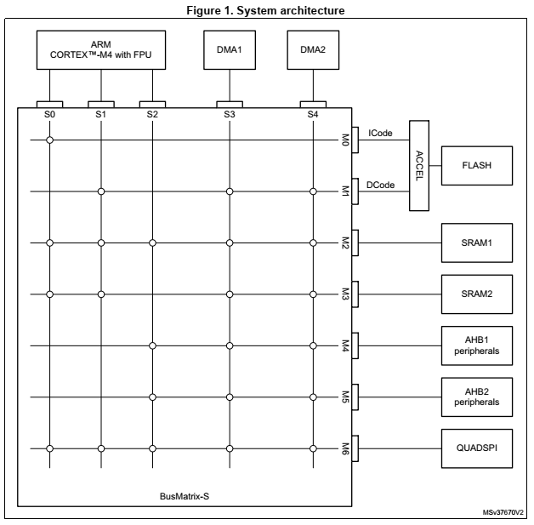
Как работает DMA
Direct memory access (DMA), или прямой доступ к памяти (ПДП) используется для быстрой передачи данных между памятью и периферийным устройством, памятью и памятью, или между двумя периферийными устройствами без участия процессора.

Slide 4

DMA + DAC

Slide 5
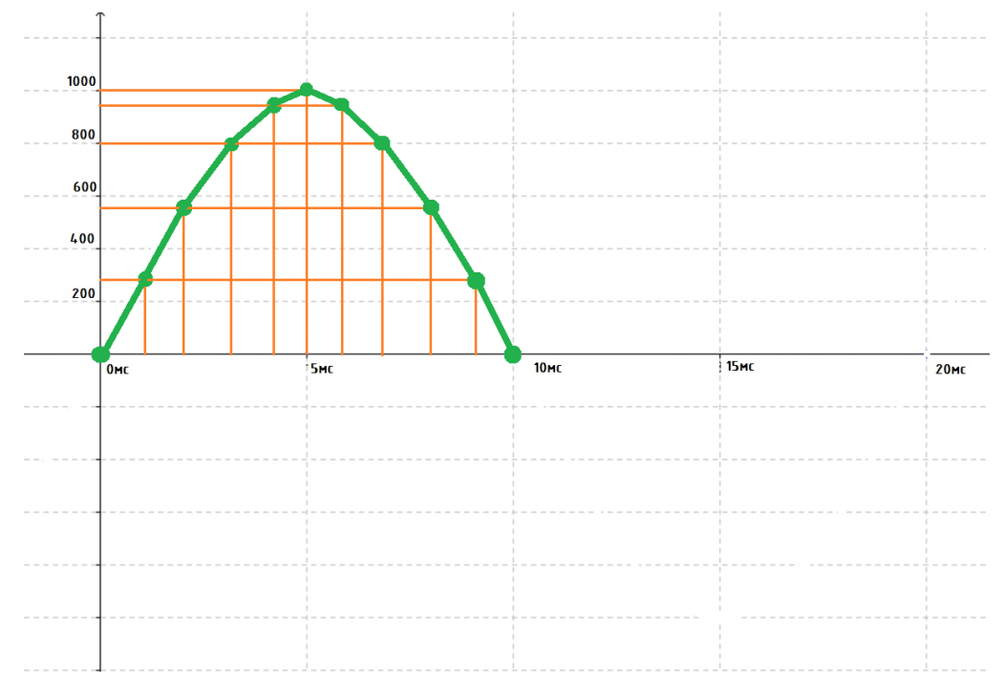
Массив данных
Сигнал

Slide 6
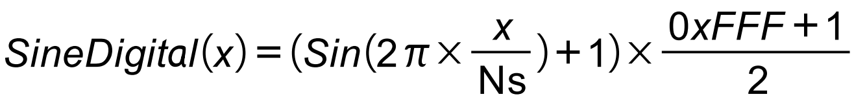
Массив данных
Формула для нахождения моментального значения сигнала
Формула для нахождения реального значения сигнала
x – фаза сигнала, Ns – количество сэмплов на период сигнала

Slide 7
Массив данных
uint16_t stbl[480] =
{ 0, 7, 13, 20, 26, 33, 39, 46, 52, 59, 66, 72, 79, 85, 92, 98, 105, 111, 118, 124, 131, 137, 144, 150, 157, 163, 170, 176, 183, 189, 195, 202,
208, 215, 221, 228, 234, 240, 247, 253, 259, 266, 272, 278, 285, 291, 297, 303, 310, 316, 322, 328, 334, 341, 347, 353, 359, 365, 371, 377, 383, 389, 396, 402,
408, 414, 419, 425, 431, 437, 443, 449, 455, 461, 467, 472, 478, 484, 490, 495, 501, 507, 512, 518, 523, 529, 535, 540, 546, 551, 557, 562, 567, 573, 578, 584,
589, 594, 599, 605, 610, 615, 620, 625, 630, 636, 641, 646, 651, 656, 660, 665, 670, 675, 680, 685, 690, 694, 699, 704, 708, 713, 717, 722, 727, 731, 735, 740,
744, 749, 753, 757, 762, 766, 770, 774, 778, 782, 786, 791, 795, 798, 802, 806, 810, 814, 818, 822, 825, 829, 833, 836, 840, 843, 847, 850, 854, 857, 861, 864,
867, 870, 874, 877, 880, 883, 886, 889, 892, 895, 898, 901, 904, 906, 909, 912, 915, 917, 920, 922, 925, 927, 930, 932, 934, 937, 939, 941, 943, 946, 948, 950,
952, 954, 956, 958, 960, 961, 963, 965, 967, 968, 970, 971, 973, 975, 976, 977, 979, 980, 981, 983, 984, 985, 986, 987, 988, 989, 990, 991, 992, 993, 993, 994,
995, 995, 996, 997, 997, 998, 998, 998, 999, 999, 999, 1000,1000,1000,1000,1000, 1000,1000,1000,1000,1000,999, 999, 999, 998, 998, 998, 997, 997, 996, 995,
995, 994, 993, 993, 992, 991, 990, 989, 988, 987, 986, 985, 984, 983, 981, 980, 979, 977, 976, 975, 973, 971, 970, 968, 967, 965, 963, 961, 960, 958, 956, 954,
952, 950, 948, 946, 943, 941, 939, 937, 934, 932, 930, 927, 925, 922, 920, 917, 915, 912, 909, 906, 904, 901, 898, 895, 892, 889, 886, 883, 880, 877, 874, 870,
867, 864, 861, 857, 854, 850, 847, 843, 840, 836, 833, 829, 825, 822, 818, 814, 810, 806, 802, 798, 795, 791, 786, 782, 778, 774, 770, 766, 762, 757, 753, 749,
744, 740, 735, 731, 727, 722, 717, 713, 708, 704, 699, 694, 690, 685, 680, 675, 670, 665, 660, 656, 651, 646, 641, 636, 630, 625, 620, 615, 610, 605, 599, 594,
589, 584, 578, 573, 567, 562, 557, 551, 546, 540, 535, 529, 523, 518, 512, 507, 501, 495, 490, 484, 478, 472, 467, 461, 455, 449, 443, 437, 431, 425, 419, 414,
408, 402, 396, 389, 383, 377, 371, 365, 359, 353, 347, 341, 334, 328, 322, 316, 310, 303, 297, 291, 285, 278, 272, 266, 259, 253, 247, 240, 234, 228, 221, 215,
208, 202, 195, 189, 183, 176, 170, 163, 157, 150, 144, 137, 131, 124, 118, 111, 105, 98, 92, 85, 79, 72, 66, 59, 52, 46, 39, 33, 26, 20, 13, 7, 0};

Slide 8
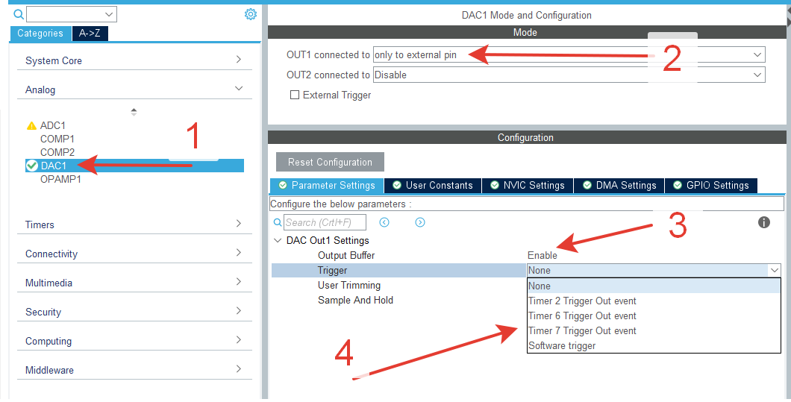
Настройка периферии

Slide 9
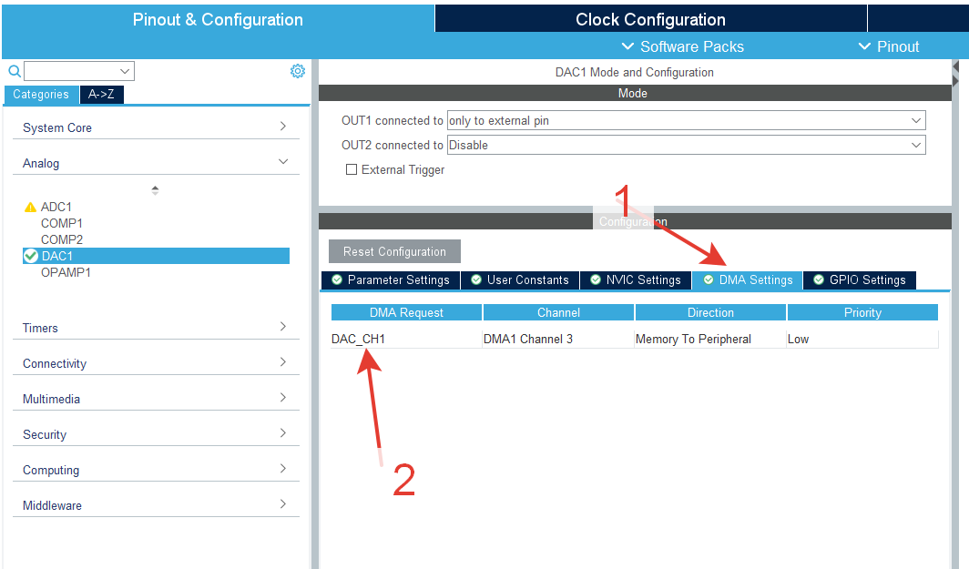
Настройка периферии

Slide 10
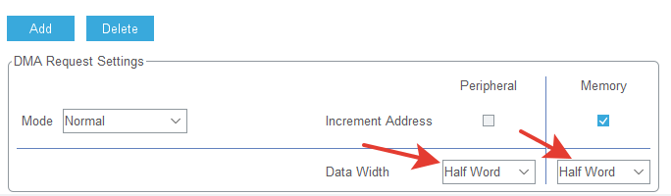
Настройка периферии

Slide 11
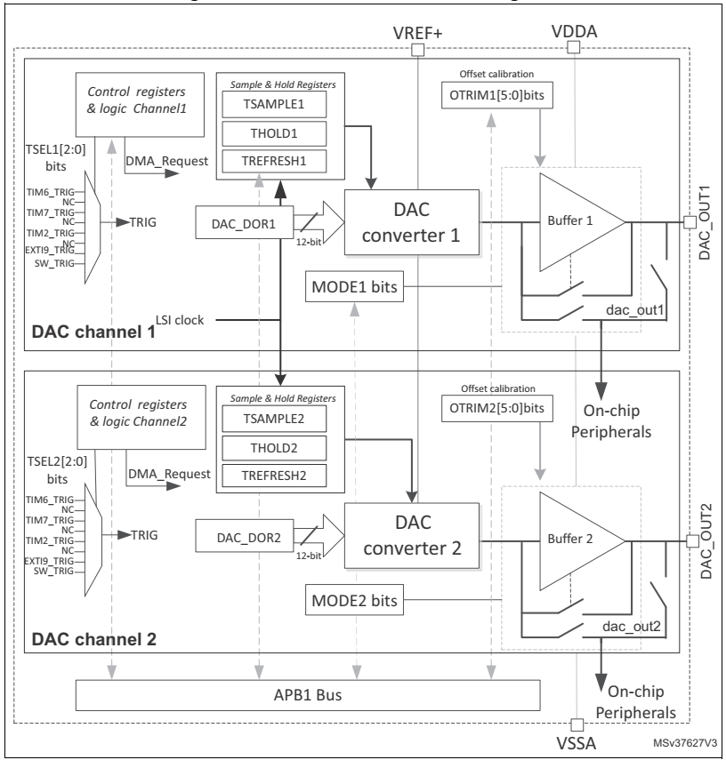
Тактирование DAC

Slide 12
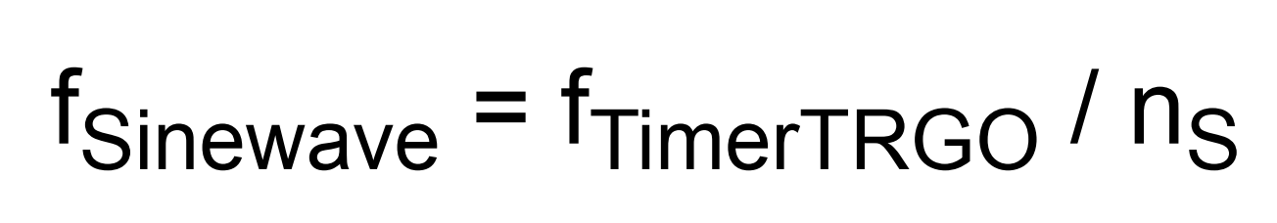
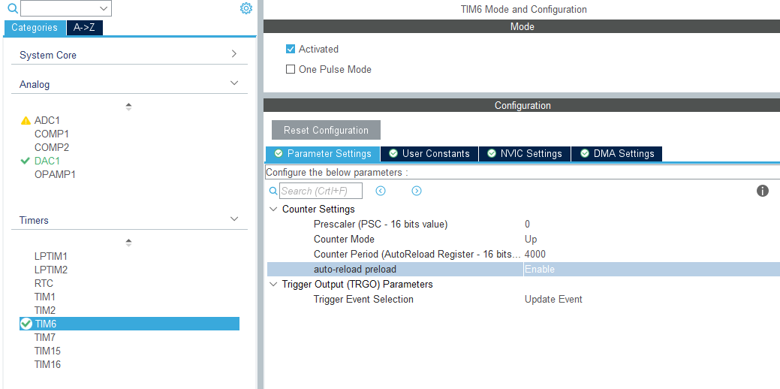
Тактирование DAC (таймер)

Slide 13
DMA + DAC (код)
HAL_TIM_Base_Start(&htim6);
HAL_DAC_Start(&hdac,DAC_CHANNEL_1);
HAL_DAC_Start_DMA(&hdac, DAC_CHANNEL_1, (uint16_t*)stbl, 480, DAC_ALIGN_12B_R);
HAL_DAC_Start_DMA():
HAL_DAC_ConvHalfCpltCallbackCh1()
HAL_DACEx_ConvHalfCpltCallbackCh2().
HAL_DAC_ConvCpltCallbackCh1()
HAL_DACEx_ConvHalfCpltCallbackCh2()
HAL_DAC_Stop_DMA()

Slide 14
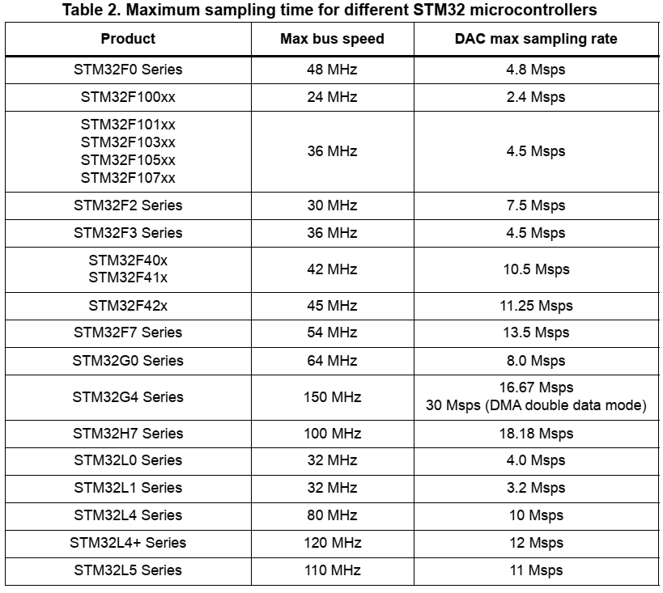
DMA + DAC (частоты)

Slide 15
DMA + SPI

Slide 16
DMA + SPI (передаваемые структуры)
typedef struct {
uint32_t QIdent;
uint8_t Command;
uint8_t Mode;
uint16_t Cascade;
uint16_t Echo;
} WSDQuery_t;
typedef struct {
uint32_t QIdent;
uint16_t Paralax_1;
uint16_t Paralax_2;
uint16_t Distance_1;
uint16_t Distance_2;
uint16_t Connected;
uint8_t ErrorCode;
} WSDAnswer_t;

Slide 17
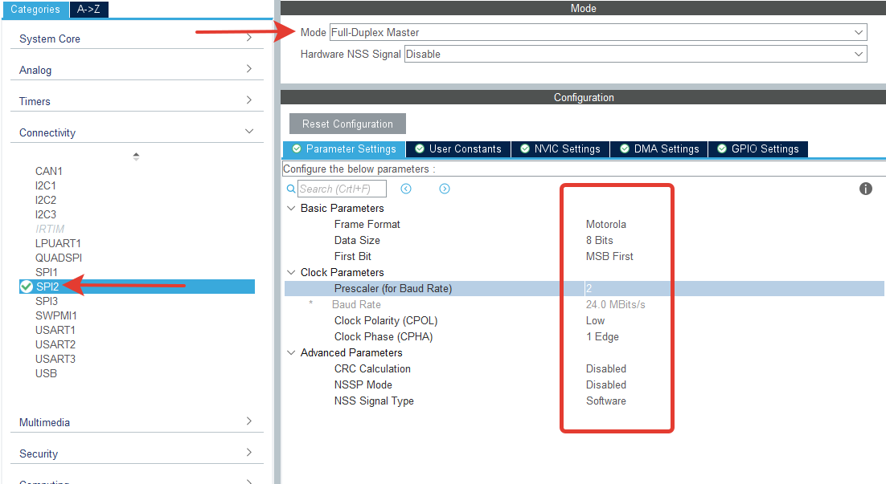
DMA + SPI (Ведущее устройство)

Slide 18
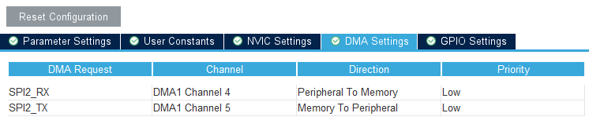
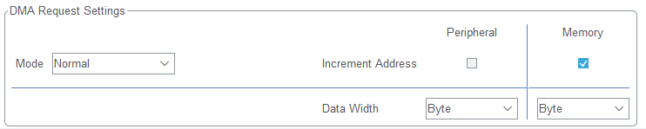
DMA + SPI (Ведущее устройство)

Slide 19
DMA + SPI (код)
HAL_GPIO_WritePin(SPI_CS_GPIO_Port, SPI_CS_Pin, GPIO_PIN_RESET);
isReceived = 0x00;
HAL_SPI_Transmit_DMA(&hspi2, WSDQuery, sizeof(WSDQuery));
void HAL_SPI_TxCpltCallback(SPI_HandleTypeDef *hspi)
{
HAL_SPI_Receive_DMA(&hspi2, WSDAnswer, sizeof(WSDAnswer));
}
void HAL_SPI_RxCpltCallback(SPI_HandleTypeDef *hspi)
{
isReceive = 0x01;
HAL_GPIO_WritePin(SPI_CS_GPIO_Port, SPI_CS_Pin, GPIO_PIN_SET);
}

Slide 20
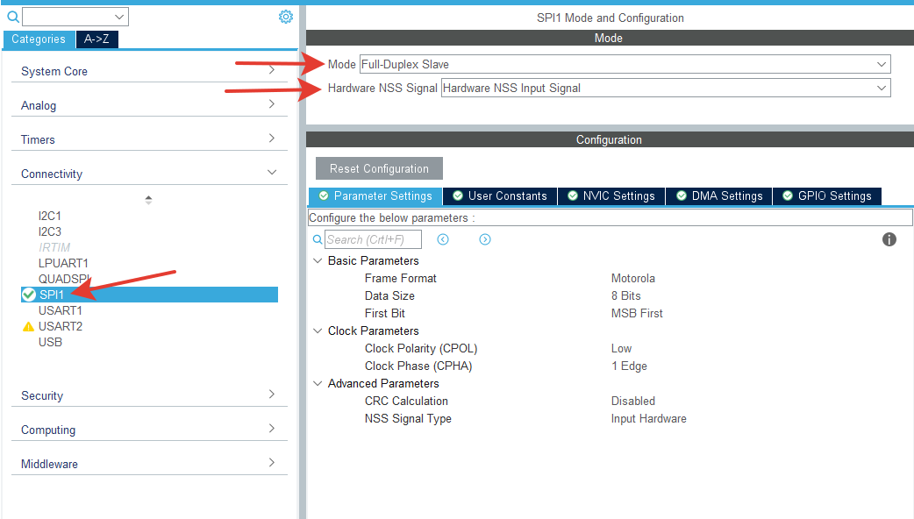
DMA + SPI (Ведомое устройство)

Slide 21
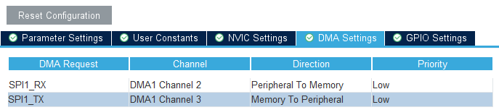
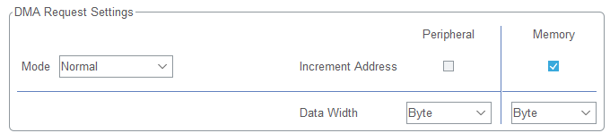
DMA + SPI (Ведомое устройство)

Slide 22
DMA + SPI (код)
HAL_SPI_Receive_DMA(&hspi1, WSDQuery, sizeof(WSDQuery));
void HAL_SPI_RxCpltCallback(SPI_HandleTypeDef *hspi)
{
HAL_SPI_Transmit_DMA(&hspi1, WSDAnswer, sizeof(WSDAnswer));
};
void HAL_SPI_TxCpltCallback(SPI_HandleTypeDef *hspi)
{
HAL_SPI_Receive_DMA(&hspi1, received, sizeof(received));
}

Slide 23
DMA + TIM

Slide 24
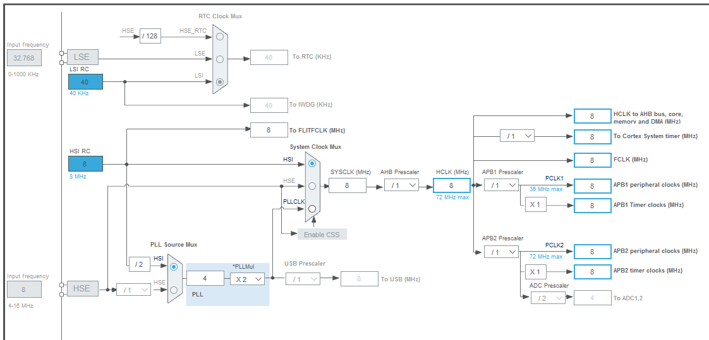
DMA + TIM (Настройка)

Slide 25
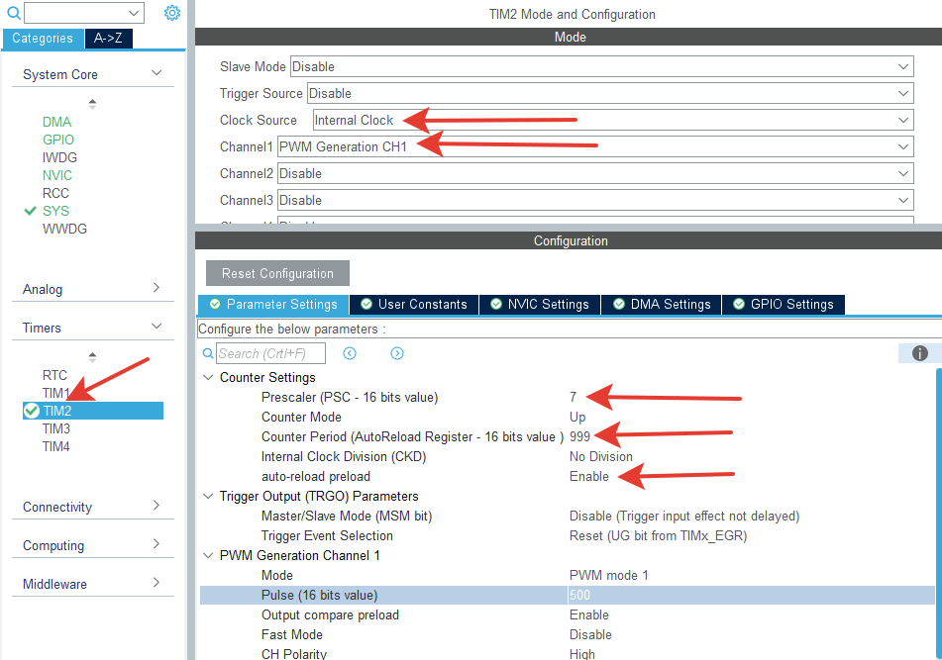
DMA + TIM (Настройка)

Slide 26
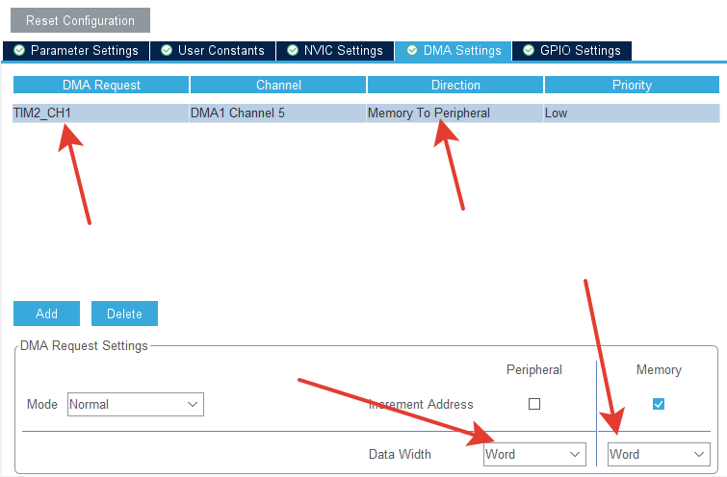
DMA + TIM (Настройка)

Slide 27
DMA + TIM (таблица синуса)
uint32_t ssin[100] = { 0, 32, 63, 95, 127, 158, 189, 220, 251, 282,
312, 342, 372, 401, 430, 458, 486, 514, 541, 567,
593, 618, 643, 667, 690, 713, 735, 756, 776, 796,
815, 833, 850, 866, 881, 896, 910, 922, 934, 945,
955, 964, 972, 979, 985, 990, 994, 997, 999, 999,
999, 999, 997, 994, 990, 985, 979, 972, 964, 955,
945, 934, 922, 910, 896, 881, 866, 850, 833, 815,
796, 776, 756, 735, 713, 690, 667, 643, 618, 593,
567, 541, 514, 486, 458, 430, 401, 372, 342, 312,
282, 251, 220, 189, 158, 127, 95, 63, 32, 0};

Slide 28
DMA + TIM (код)
HAL_TIM_PWM_Start_DMA(&htim2, TIM_CHANNEL_1, ssin, 100);
void HAL_TIM_PWM_PulseFinishedCallback(TIM_HandleTypeDef *htim)
{
HAL_TIM_PWM_Start_DMA(&htim2, TIM_CHANNEL_1, ssin, 100);
}

Slide 29
DMA + ADC

Slide 30
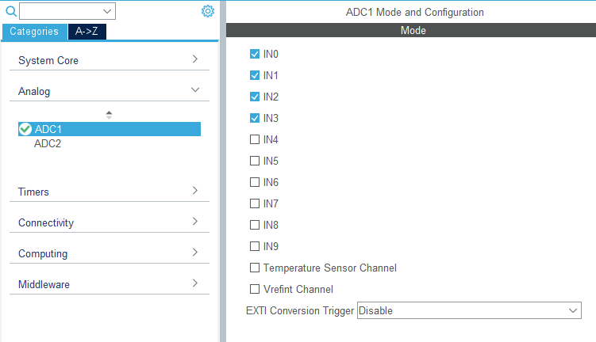
DMA + ADC (Настройка)

Slide 31
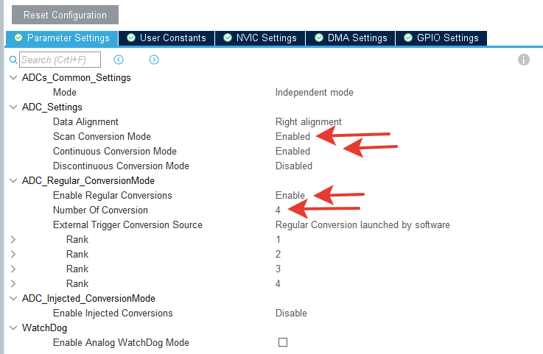
DMA + ADC (Настройка 2)

Slide 32
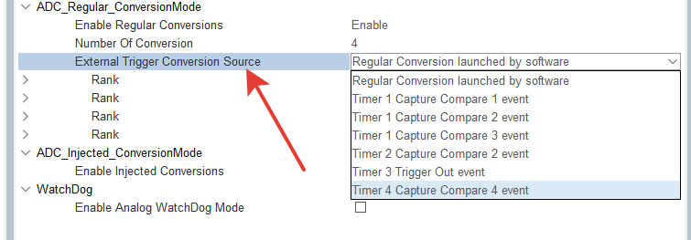
Триггеры

Slide 33
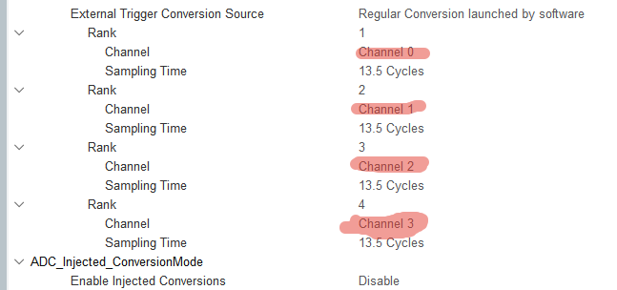
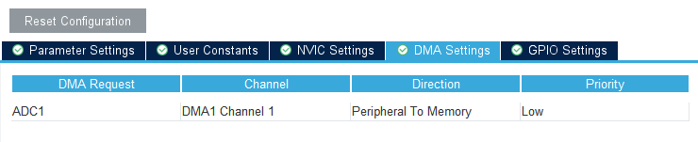
DMA + ADC (Настройка 3)

Slide 34
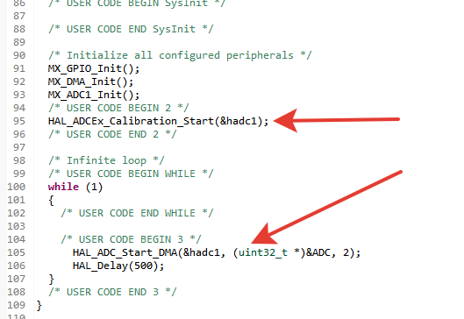

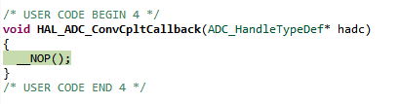
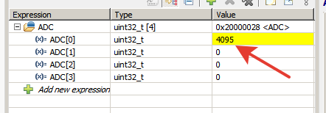
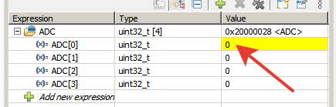
DMA + ADC (Код)

Slide 35
ДОМАШНЕЕ ЗАДАНИЕ 1
Создайте проект в среде разработки STM32CubeIDE с имеющейся в наличии платой Nucleo. Подключите к отладочной плате светодиод и продемонстрируйте циклическое изменение яркости этого светодиода посредством генерации PWM сигнала переменной скважности. Значения скважности сигнала обновляйте используя DMA из заранее сформированного массива значений. Установите частоту мигания светодиода не более 1-2 Гц.

Slide 36
ДОМАШНЕЕ ЗАДАНИЕ 2
Создайте проект в среде разработки STM32CubeIDE с имеющейся в наличии платой Nucleo. Подключите к отладочной плате делитель напряжения одним из элементов которого является фоторезистор. При помощи DMA организуйте автоматическую отправку данных об освещенности в массив.
Целью домашнего задания является получение учащимся практических навыков работы с DMA. В качестве результата требуется прислать 2 коротких видео демонстрирующих работу созданного кода.

